Slide 1
Электротехника
Москва, 2025-2026
ФИО преподавателя: Микаева Светлана Анатольевна
e-mail: mikaeva_s@mirea.ru

Slide 2
1. Электрические цепи постоянного тока.

Slide 3
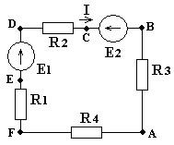
1.11 Потенциальная диаграмма
Потенциальной диаграммой называется графическая зависимость потенциала цепи от сопротивления V = ƒ(R). Для её построения потенциал одной (любой) точки электрической цепи принимают равным нулю и рассчитывают потенциалы остальных точек контура или цепи.
Составим потенциальную диаграмму для электрической цепи, представленную на рис. 1.16.
Рис. 1.16. Схема электрической цепи

Slide 4
Примем потенциал точки А равным нулю: VA = 0.
Определим потенциалы всех точек электрической цепи:
VВ = VA + I R3,
VС = VВ + Е2,
VD = VC + I R2,
VE = VD – Е1,
VF = VE + I R1,
VA = VF + R4 = 0. (1.38)
В конце расчёта значение потенциала VA должно получиться равным нулю, что свидетельствует о правильности расчёта.

Slide 5
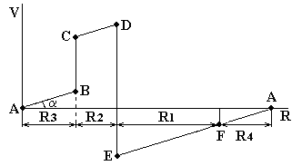
Строим зависимость V = ƒ(R), выбрав масштаб и откладывая по оси абсцисс значение сопротивлений R нарастающей суммой.
Рис. 1.17. Потенциальная диаграмма электрической цепи.
Скачки потенциалов между точками «ВС» и «DE» соответствуют величинам э.д.с. источников Е2 и Е1, внутренние сопротивления которых принимаются равными нулю.
Угол наклона участков определяется величиной тока в цепи и для последовательной электрической цепи угол α наклона прямых одинаков:
tg α = UAB / R3 = I = const.

Slide 6

1.12 Баланс мощностей в электрической цепи постоянного тока
Составление уравнения баланса мощностей является методом проверки отсутствия ошибок при решении задач.
Источники э.д.с., а также участки цепи с заданным напряжением могут быть источниками энергии, отдающими мощность в нагрузку, а могут сами быть потребителями энергии. Все сопротивления электрической цепи являются потребителями энергии. Стрелками в уравнении баланса мощностей указывают направление э.д.с., токов и напряжений на отдельных участках электрической цепи.
Тогда, записав в правую часть все возможные варианты источников энергии, а в левую часть все возможные варианты потребителей энергии, получим:
(1.39)

Slide 7
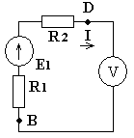
Показание ваттметра определим из уравнения:
Р = I UAС = I I (R1 + R4) = I² (R1 + R4) [Вт].
Для определения показаний вольтметра выделим участок электрической цепи рис. 1.19, для которого запишем уравнение по II закону Кирхгофа:
Е1 = I (R1 + R2) + UDB,
UV = UDB = Е1 – I (R1 + R2) [В].
Рис. 1.19. Схема участка электрической цепи с вольтметром.

Slide 8
2. Электрические цепи однофазного переменного синусоидального тока

Slide 9
2.1 Параметры периодических синусоидальных, напряжений и ЭДС
Электрический ток называется переменным, если он периодически меняет величину и направление, то есть следует периодическому закону изменения. Синусоидальный ток - это ток периодический, величина которого меняется по синусоидальному закону во времени. Периодом Т называется наименьший интервал времени, по истечению которого мгновенные значения периодической величины повторяются. Мгновенные периодические значения напряжения u(t) и тока i(t) записываются со строчной буквы и выражаются зависимостью:
u(t) = Um sin(ωt + ψ_{u}),
i(t) = Im sin(ωt + ψ_{i}), (2.1)
где Um, Im – амплитудные значения соответственно напряжения и тока,
(ωt + ψ_{u}), (ωt + ψ_{i}) – фаза соответственно напряжения и тока,
ω = 2πf = 2π/Т – угловая частота [1/с] =[рад/с],
Т= 1/f – период [с],
t – текущее время,
ψ_{u}, ψ_{i} – начальная фаза соответственно напряжения и тока,

Slide 10
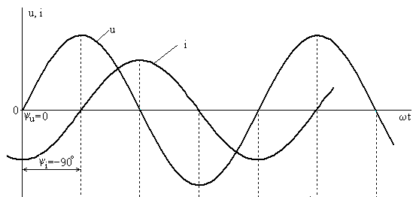
Рис.2.1. График мгновенных значений напряжения и тока.

Slide 11
Начальные фазы ψ_{u}, ψ_{i} всегда отсчитывают от нулевого значения синусоидальной величины при переходе её от отрицательных значений к положительным до начала координат (ωt = 0). Положительную начальную фазу ψ откладывают влево от начала координат (в сторону отрицательных значений ωt), а отрицательную фазу - вправо.
Если у двух синусоидальных величин, изменяющихся с одинаковой частотой начала синусоид не совпадают по времени, то они сдвинуты друг относительно друга по фазе. Угол сдвига фаз между синусоидами напряжения и тока обозначают буквой φ:
φ = ψ_{u} – ψ_{i}. (2.2)
Когда для синусоидальных величин разность фаз φ = ± 180⁰, то они противоположны по фазе, если же разность фаз φ = ± 90⁰, то говорят, что они находятся в квадратуре. Если φ = 0⁰, то это означает, что синусоидальные величины совпадают по фазе.

Slide 12
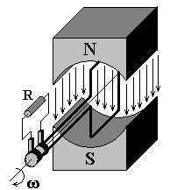
2.2 Генератор синусоидальной ЭДС
Рассмотрим процесс возникновения синусоидальной эдс.
На рис.2.2 изображена схема простейшего генератора синусоидальной э.д.с, в котором прямоугольная катушка (рамка) равномерно вращается с угловой скоростью ω в однородном магнитном поле. Магнитный поток постоянного магнита, направленный от его северного полюса N к южному полюсу S, наводит (индуцирует) во вращающейся катушке синусоидально изменяющуюся э.д.с. е согласно закону электромагнитной индукции, при этом максимальное значение э.д.с. е будет при вертикальном (см. рис 2.3) положении катушки.
Рис.2.2. Схема генератора синусоидальной э.д.с.

Slide 13
За время катушка повернётся на угол ωt, тогда пронизывающий катушку магнитный поток будет равен:
Ф(t) = Фm cos ωt, (2.3)
где Фm – амплитудное значение магнитного потока.
Наведённая в катушке эдс будет равна:
е(t) = - w d Ф(t) / d t = w ω Фm sin ωt = Em sin ωt (2.4)
где w – число витков катушки,
Еm – амплитудное значение эдс.
Нагрузкой генератора является резистор R, подключённый к щёткам, прижимающимся к двум контактным кольцам, к которым в свою очередь присоединены выводы катушки.
Величина синусоидального тока в резисторе R будет равна:
i(t) = (Em / R) sin ωt = Im sin ωt, (2.5)
где Im – амплитудное значение тока.

Slide 14
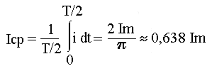
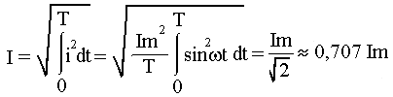
Кроме амплитудного значения тока, э.д.с. и напряжения в цепях синусоидального тока используются среднее значение и действующее (эффективное или средне – квадратичное) значения.
Под средним значением тока, э.д.с. или напряжения понимают их средние значения за пол периода Т.
Среднее значение, например, синусоидального тока будет равно:
(2.6)
Действующее значение синусоидального тока I может быть определено по формуле:
(2.7)

Slide 15
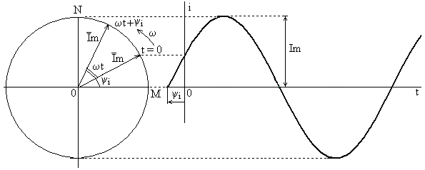
2.3 Изображение синусоидально меняющихся величин с помощью векторов
При анализе схем существенное упрощение может быть достигнуто представлением синусоидальных напряжений и токов в виде вращающихся векторов.
Рис. 2.3. Изображение синусоидально меняющихся величин с помощью векторов.

Slide 16
На рис.2.3 – векторная величина, изображающая синусоидально меняющийся ток i(t) с амплитудой Im.
Спроектируем вектор на ось ON, тогда при ψ_{i} = 0⁰ проекция вектора будет равна 0, при ψ_{i} = 90⁰ проекция вектора будет равна Im.
На векторной диаграмме синусоидальная функция изображается вектором, длина которого равна максимальному значению функции, а направление – её начальной фазой.
Наиболее часто векторные диаграммы строят для действующих значений величин, рассчитывая их согласно зависимости (2.7).

Slide 17
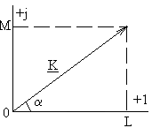
2.4 Применение метода комплексных чисел при расчете цепей переменного тока
Метод основан на изображении векторов на комплексной плоскости и записи их при помощи комплексных чисел. Комплексным числом называется сумма вещественного числа L и мнимого числа , где ,тогда в алгебраической форме записи комплексное число можно записать:
(2.8)
Рис.2.4. Изображение комплексного числа на комплексной плоскости.

Slide 18
Проекциями комплексного числа на действительную ось +1 будет вещественное число L, а на мнимую ось соответственно мнимое число .
Модуль комплексного числа определяется из соотношения:
(2.9)
а аргумент из соотношения:
(2.10)
Из рис.2.4 видно, что комплексное число можно выразить через аргумент ,
получив тригонометрическую запись комплексного числа:
(2.11)
Из курса математики известно соотношение Эйлера:
(2.12)
где
(2.13)
откуда при = 0⁰ получим , а при = 90⁰ получим .

Slide 19


С учётом соотношения (2.12) можно получить показательную форму записи комплексного числа:
(2.14)
При записи переход из области времени в область комплексных чисел осуществляется с помощью знака , который читается «имеет своим изображением». Обратный переход из области комплексных чисел в область времени осуществляется с помощью этого же знака , который читается «имеет своим оригиналом». Тогда можно записать для синусоидального тока:
i(t) = Im sin (ωt + ψ) (2.15)
где – комплексное амплитудное значение тока,
– поворотный множитель.

Slide 20

Умножение комплексного числа на соответствует повороту изображающего его вектора на комплексной плоскости на угол ωt, без изменения его величины.
При решении задач символическим методом поворотный множитель не учитывается и не записывается.
Наиболее часто расчёт электрической цепи ведут в действующих значениях токов, эдс и напряжений.
Комплексное действующее значение тока может быть записано в виде:
(2.16)

Slide 21
Спасибо за внимание!

